Slide 1
ریزپردازنده ها چهار
علی قاسم زاده
موسسه آموزش عالی پاسارگاد شیراز

Slide 2
محتوای درس
https://github.com/aliqasemzadeh/micro
محتوای درس class
محتوای کارگاه workshop

Slide 3

فاکتور های مهم در انتخاب
Fast
Affordable
Secure

Slide 4

FAST سریع
سرعت پردازش به نسبت فضا و هزینه بالاست و قابلیت برنامه ریزی سریعی دارد.

Slide 5

Affordable با صرفه
هزینه قطعات پایین، برنامه نویسی بسیار آسان و سریع،

Slide 6

Secure امنیت
با توجه به اینکه قطعات کوچک هستند و قابلیت حمل دارند و به طور معمول دسترسی فیزیکی به آن ها ممکن نیست استفاده از ریز پردازنده ها امن است.

Slide 7

تنوع زیاد
ریز پردازنده ها دارای تنوع زیاد هستند.

Slide 8
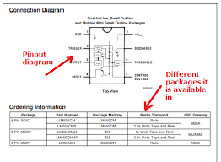
Datasheet
اطلاعات کلی ریزپردازنده و قابلیت های آن در آن نوشته می شود.

